Slide 1


My highlights from the book

Slide 2

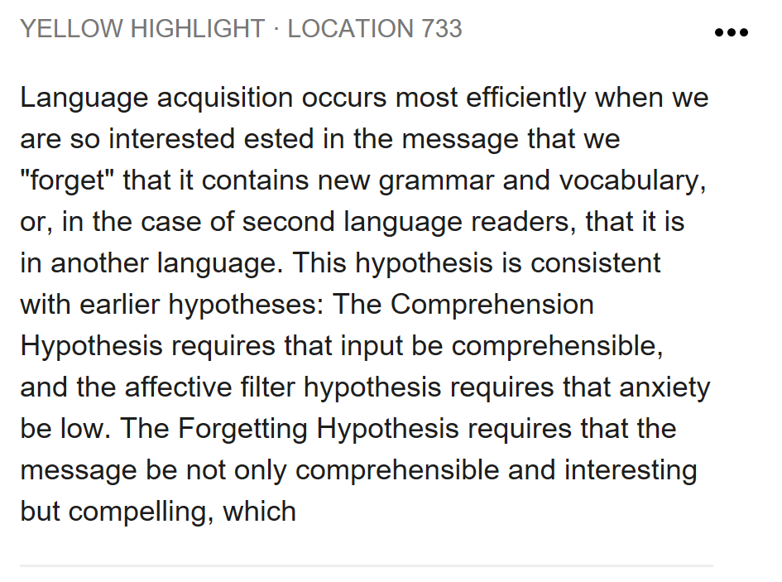
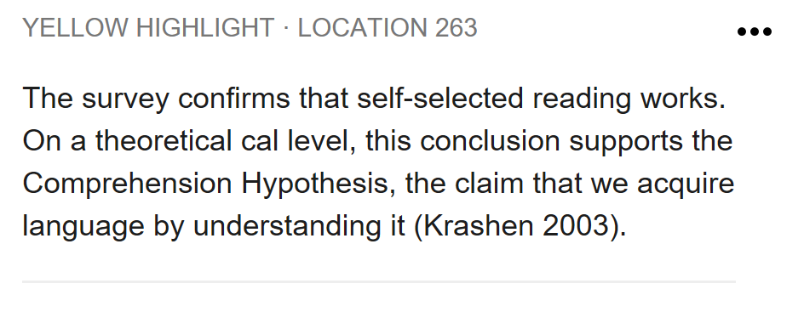
Why does reading work so well?

Slide 3
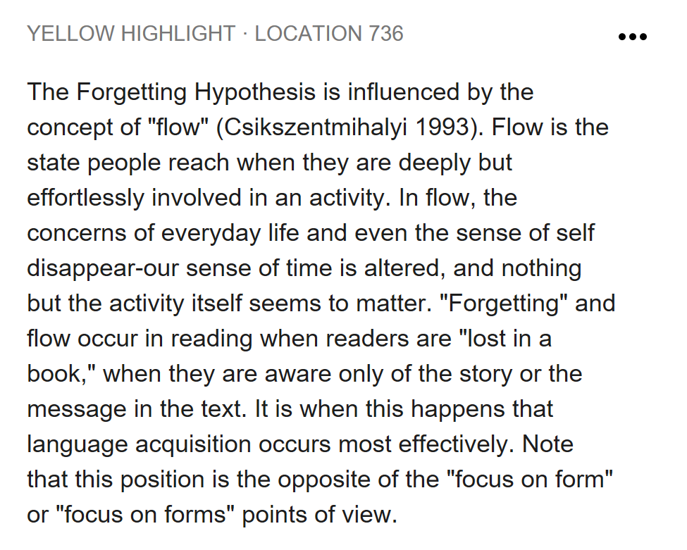
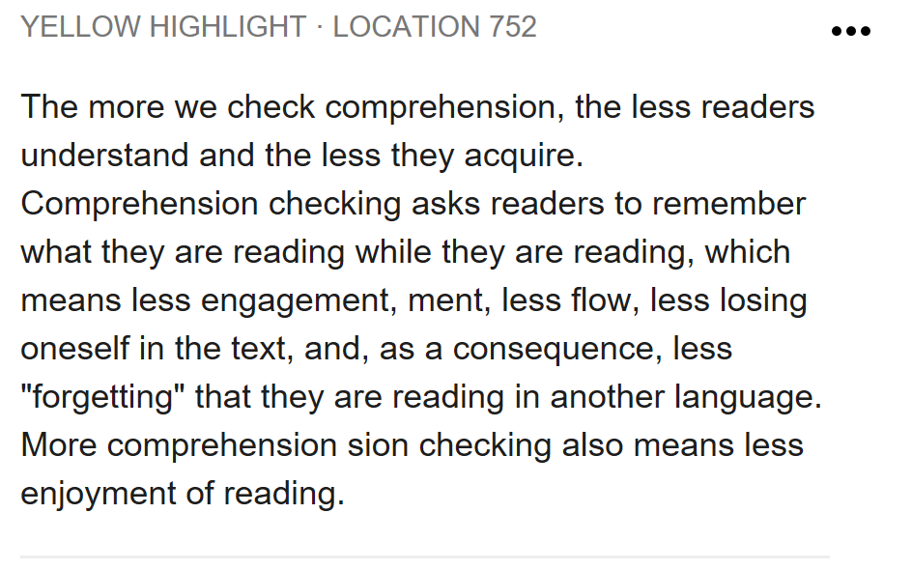
The Forgetting Hypothesis

Slide 4
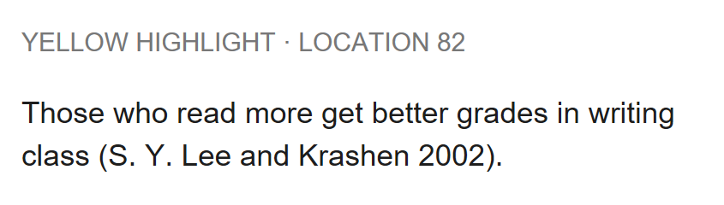
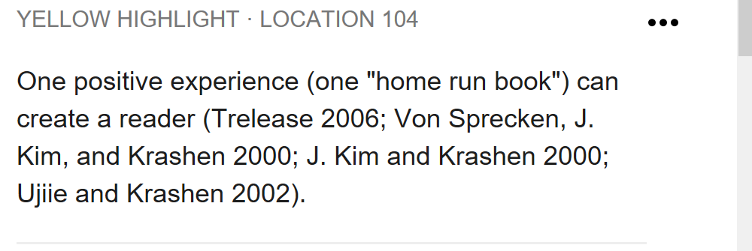
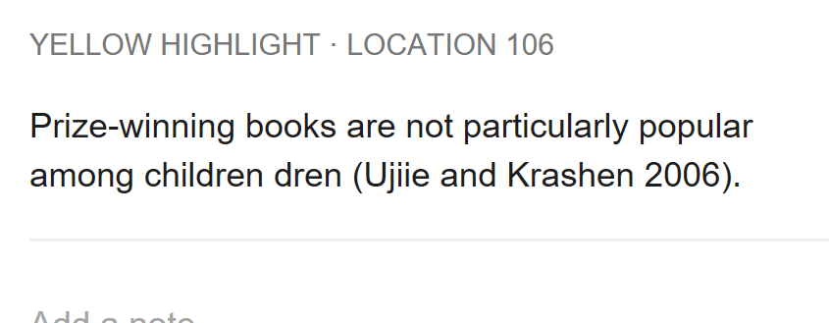
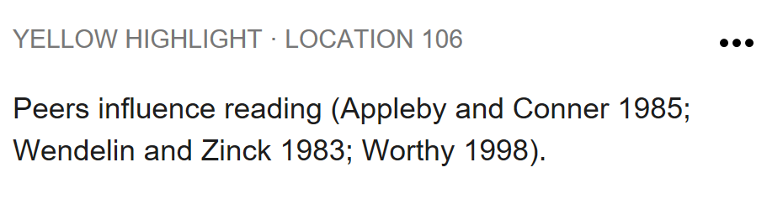
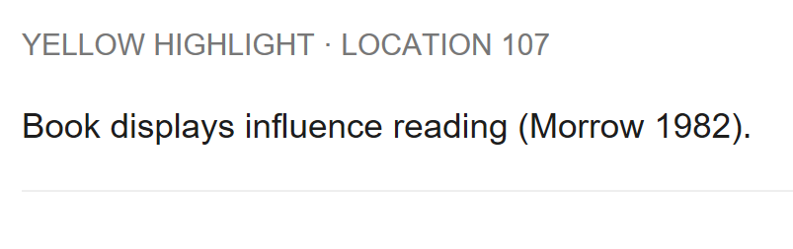

Slide 5
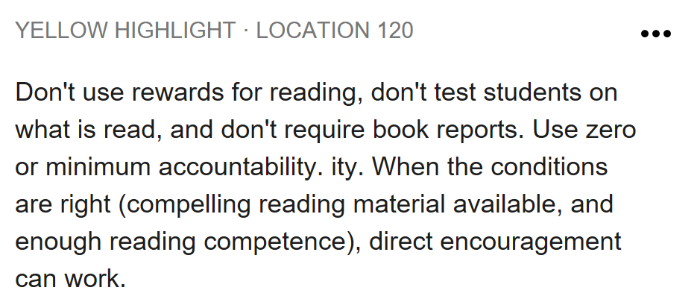
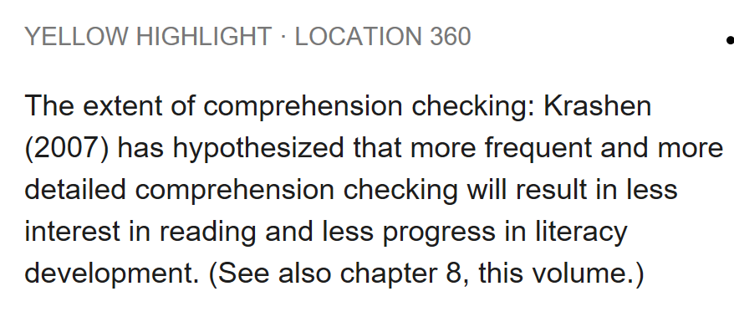
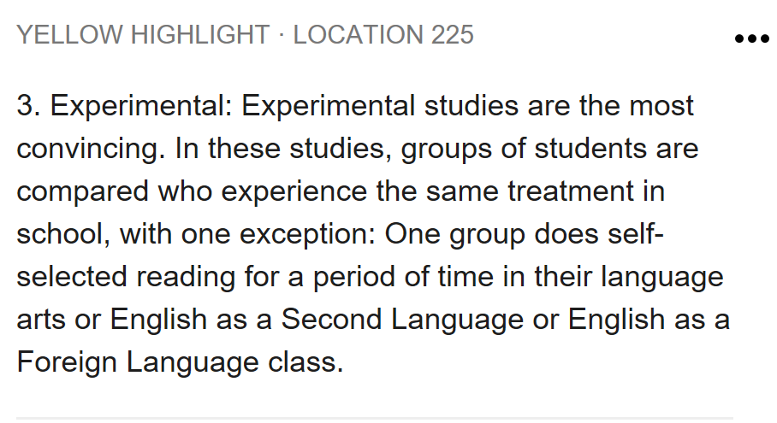

Slide 6


LESEN im neuen Lehrplan

Slide 7
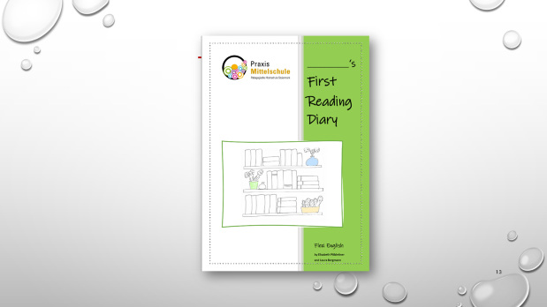
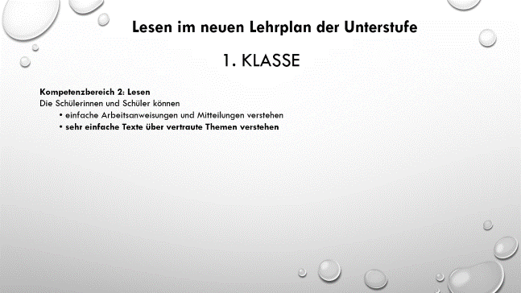
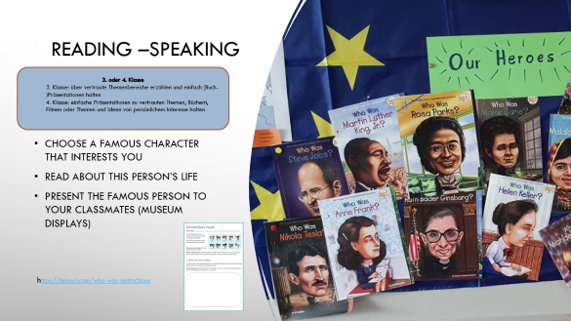
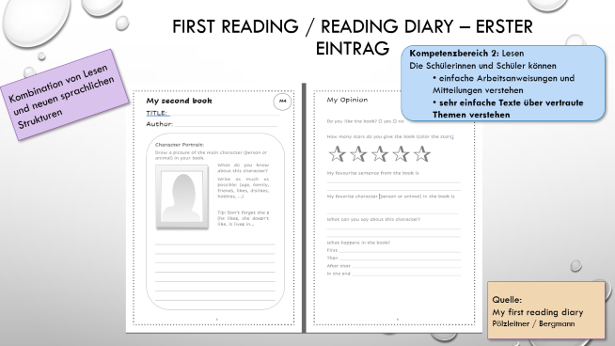
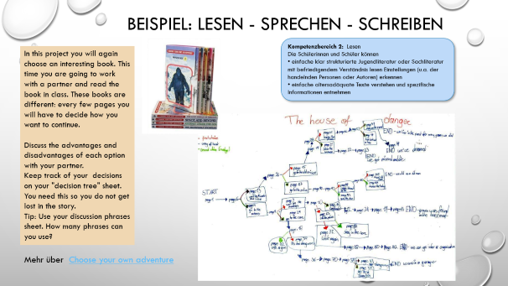
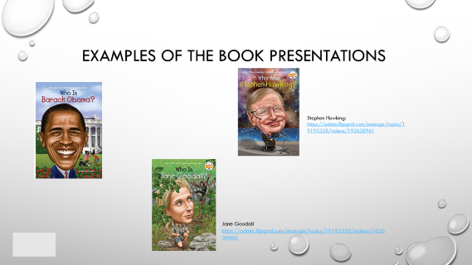
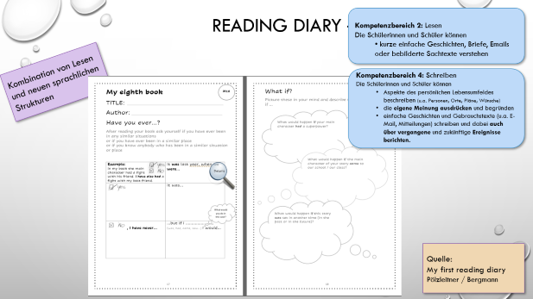
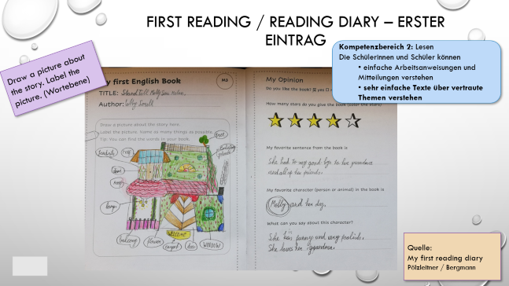
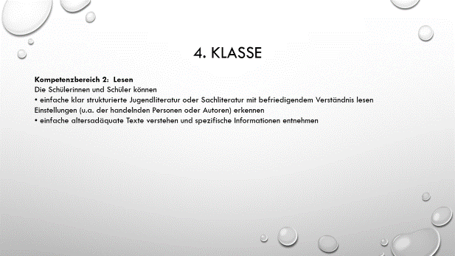
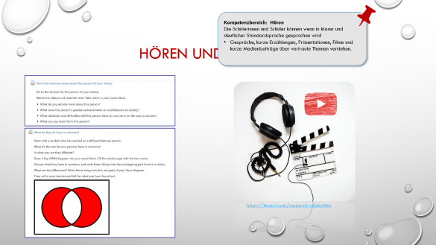
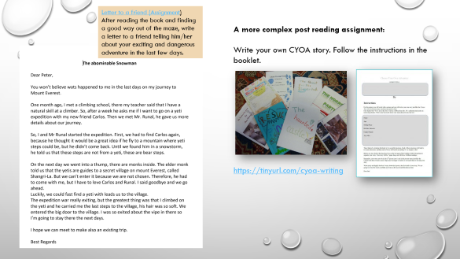
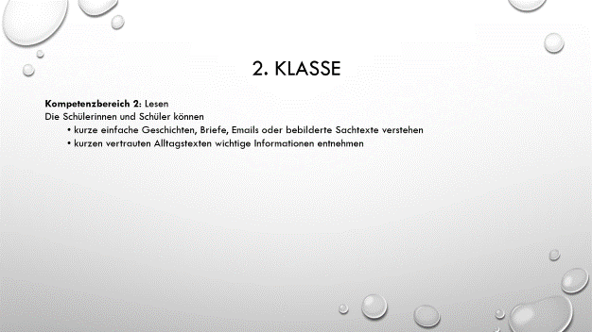
LESEN ++

Slide 8
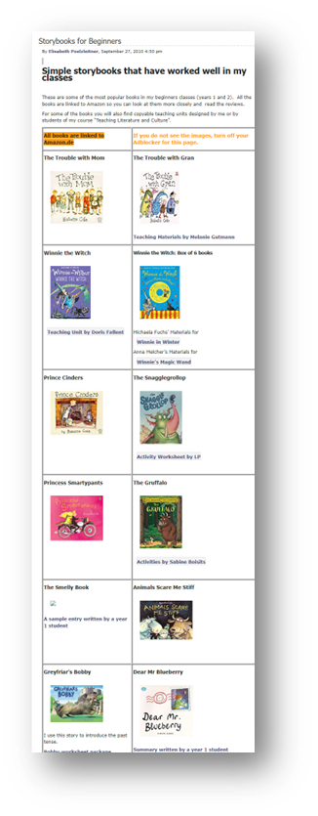
LESEN
1. Klasse
Kompetenzbereich 2: Lesen
Die Schülerinnen und Schüler können
  • einfache Arbeitsanweisungen und Mitteilungen verstehen
  • sehr einfache Texte über vertraute Themen verstehen
Top-down reading strategies

Slide 9
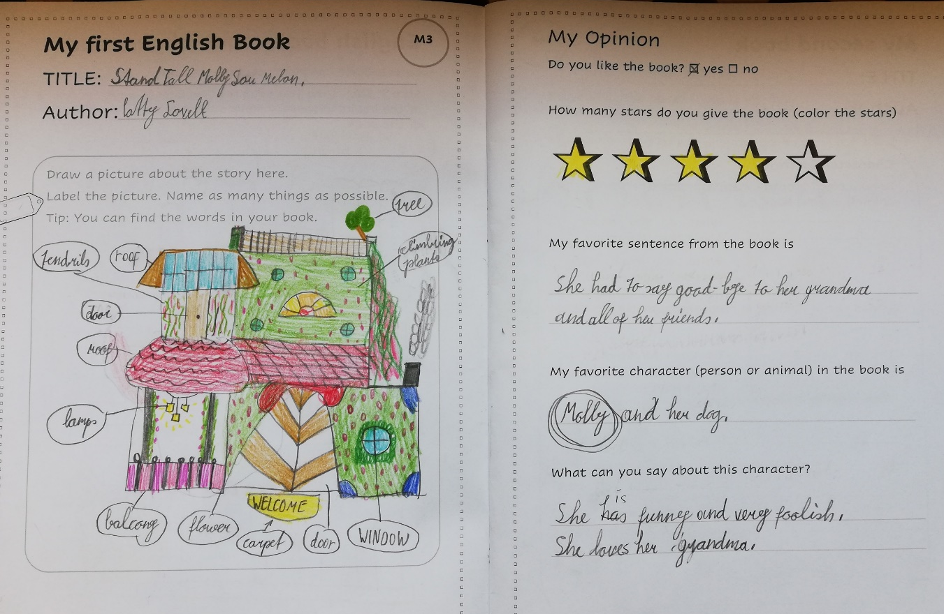

First reading / Reading Diary – erster Eintrag
Kompetenzbereich 2: Lesen
Die Schülerinnen und Schüler können
  • einfache Arbeitsanweisungen und Mitteilungen verstehen
  • sehr einfache Texte über vertraute Themen verstehen
Draw a picture about the story. Label the picture. (Wortebene)
Quelle:
My first reading diary
Pölzleitner / Bergmann

Slide 10
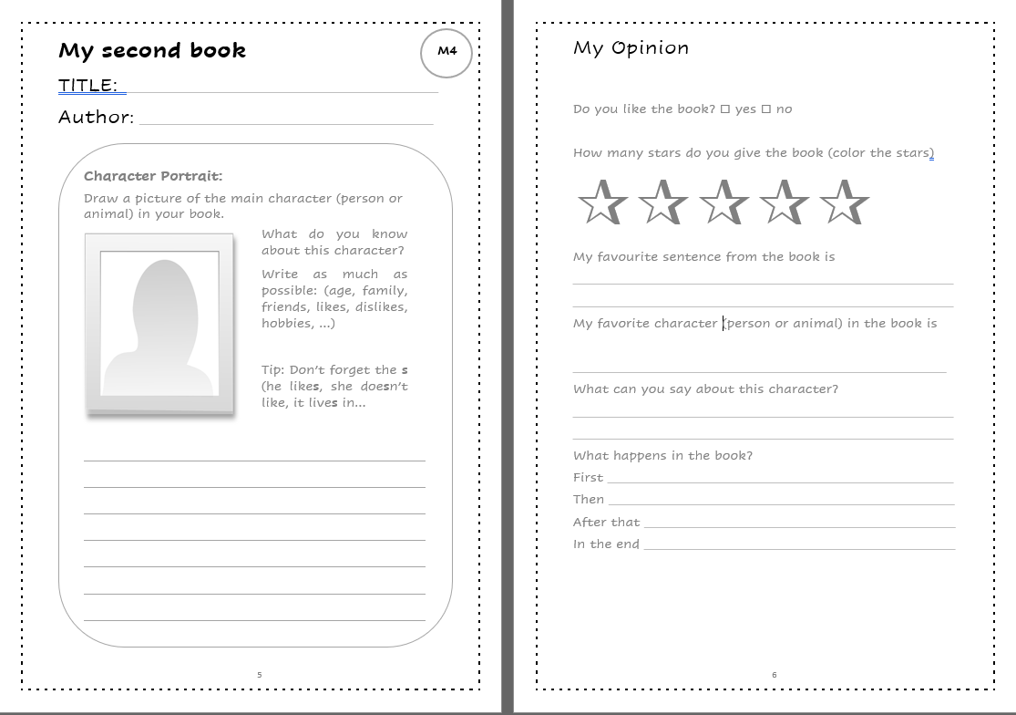
First reading / Reading Diary – erster Eintrag
Kompetenzbereich 2: Lesen
Die Schülerinnen und Schüler können
  • einfache Arbeitsanweisungen und Mitteilungen verstehen
  • sehr einfache Texte über vertraute Themen verstehen
Kombination von Lesen und neuen sprachlichen Strukturen
Quelle:
My first reading diary
Pölzleitner / Bergmann

Slide 11

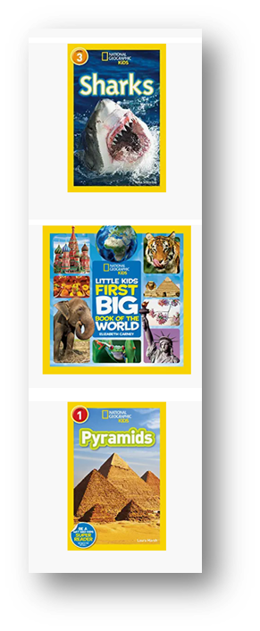
Lesen:
2. Klasse
Kompetenzbereich 2: Lesen
Die Schülerinnen und Schüler können
  • kurze einfache Geschichten, Briefe, Emails oder bebilderte Sachtexte verstehen
  • kurzen vertrauten Alltagstexten wichtige Informationen entnehmen

Slide 12
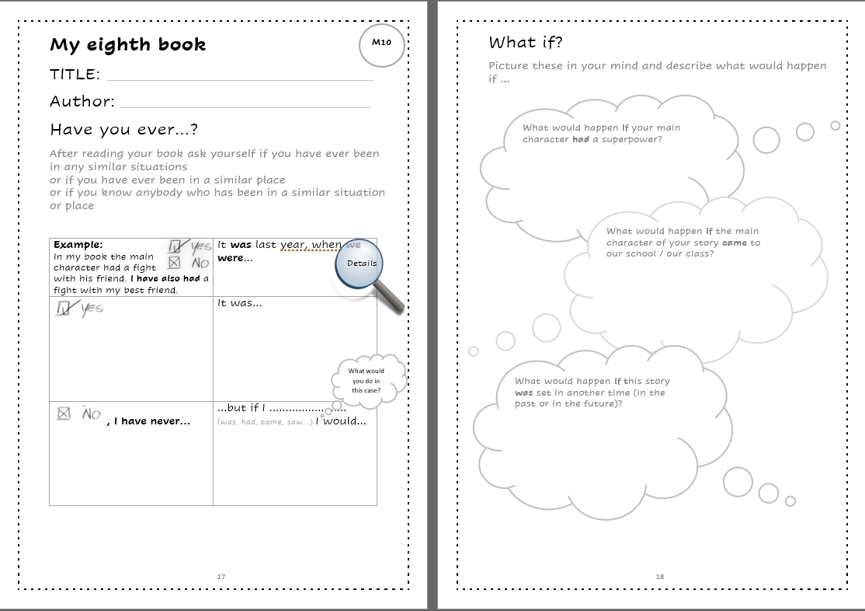
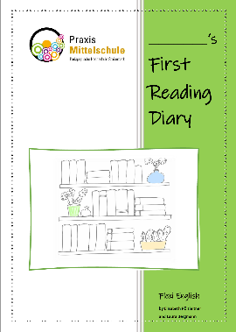
Reading Diary – year 2
Kompetenzbereich 2: Lesen
Die Schülerinnen und Schüler können
  • kurze einfache Geschichten, Briefe, Emails oder bebilderte Sachtexte verstehen
Kombination von Lesen und neuen sprachlichen Strukturen
Kompetenzbereich 4: Schreiben
Die Schülerinnen und Schüler können
  Aspekte des persönlichen Lebensumfeldes beschreiben (u.a. Personen, Orte, Pläne, Wünsche)
  die eigene Meinung ausdrücken und begründen
  einfache Geschichten und Gebrauchstexte (u.a. E-Mail, Mitteilungen) schreiben und dabei auch über vergangene und zukünftige Ereignisse berichten.
Quelle:
My first reading diary
Pölzleitner / Bergmann

Slide 13

Time to explore:

Slide 14
4. Klasse
Kompetenzbereich 2: Lesen
Die Schülerinnen und Schüler können
• einfache klar strukturierte Jugendliteratur oder Sachliteratur mit befriedigendem Verständnis lesen Einstellungen (u.a. der handelnden Personen oder Autoren) erkennen
• einfache altersadäquate Texte verstehen und spezifische Informationen entnehmen

Slide 15
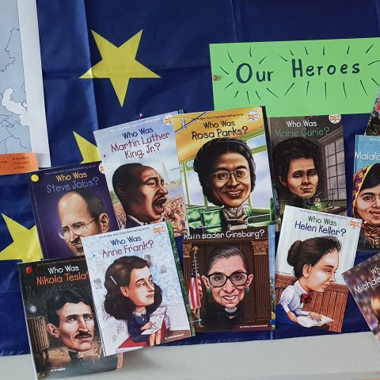
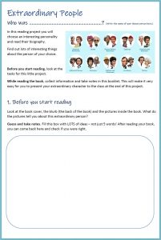
Reading –Speaking
3. oder 4. Klasse
  3. Klasse: über vertraute Themenbereiche erzählen und einfach (Buch-)Präsentationen halten
  4. Klasse: einfache Präsentationen zu vertrauten Themen, Büchern, Filmen oder Themen und Ideen von persönlichem Interesse halten
Choose a famous character that interests you
Read about this person’s life
Present the famous person to your classmates (museum displays)
https://tinyurl.com/who-was-instructions

Slide 16
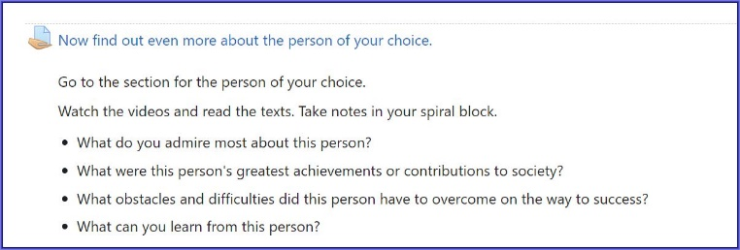


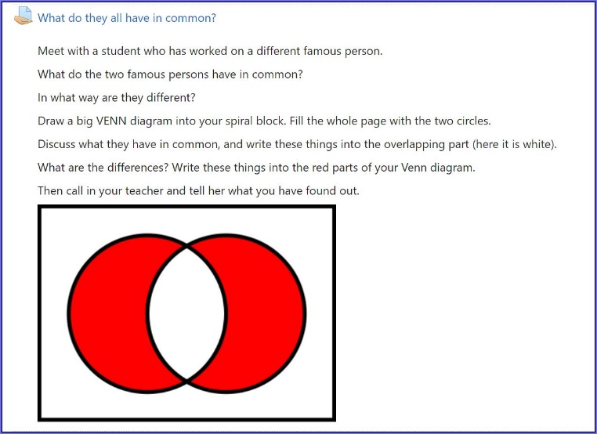
Hören und Sprechen
Kompetenzbereich: Hören
Die Schülerinnen und Schüler können wenn in klarer und deutlicher Standardsprache gesprochen wird
Gespräche, kurze Erzählungen, Präsentationen, Filme und kurze Medienbeiträge über vertraute Themen verstehen.
https://tinyurl.com/research-celebrities

Slide 17


Examples of the book presentations: Who is? – Who was? year 3-4 MS

Slide 18
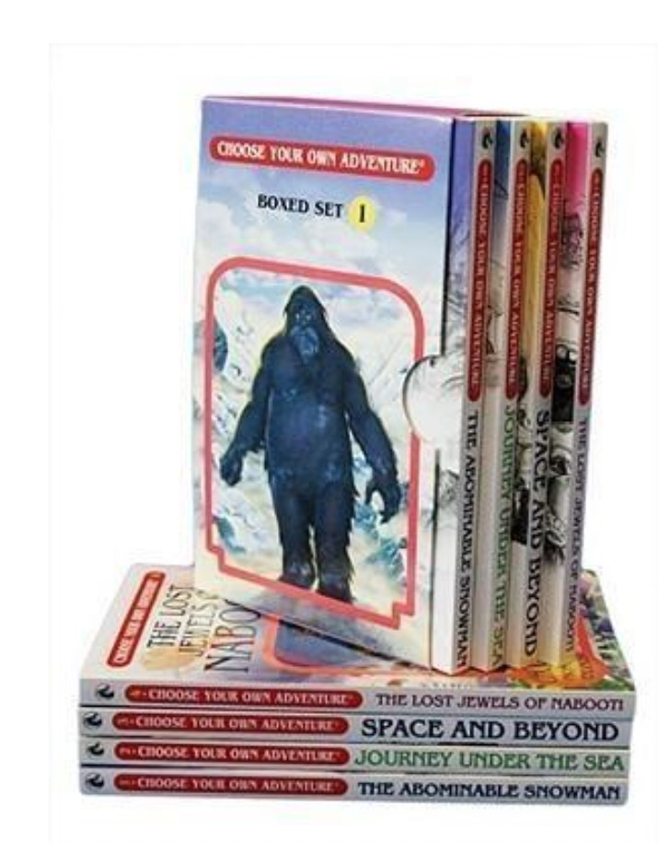
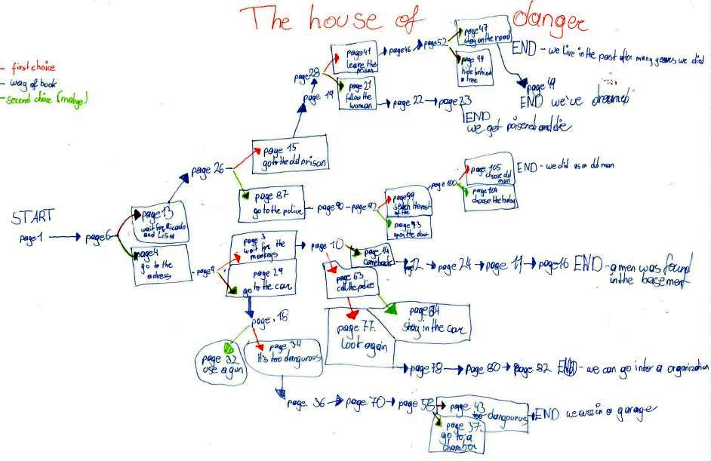
Beispiel: Lesen - Sprechen - Schreiben
Kompetenzbereich 2: Lesen
Die Schülerinnen und Schüler können
• einfache klar strukturierte Jugendliteratur oder Sachliteratur mit befriedigendem Verständnis lesen Einstellungen (u.a. der handelnden Personen oder Autoren) erkennen
• einfache altersadäquate Texte verstehen und spezifische Informationen entnehmen
In this project you will again choose an interesting book. This time you are going to work with a partner and read the book in class. These books are different: every few pages you will have to decide how you want to continue.
Discuss the advantages and disadvantages of each option with your partner.
Keep track of your decisions on your "decision tree" sheet. You need this so you do not get lost in the story.
Tip: Use your discussion phrases sheet. How many phrases can you use?
Mehr über Choose your own adventure

Slide 19
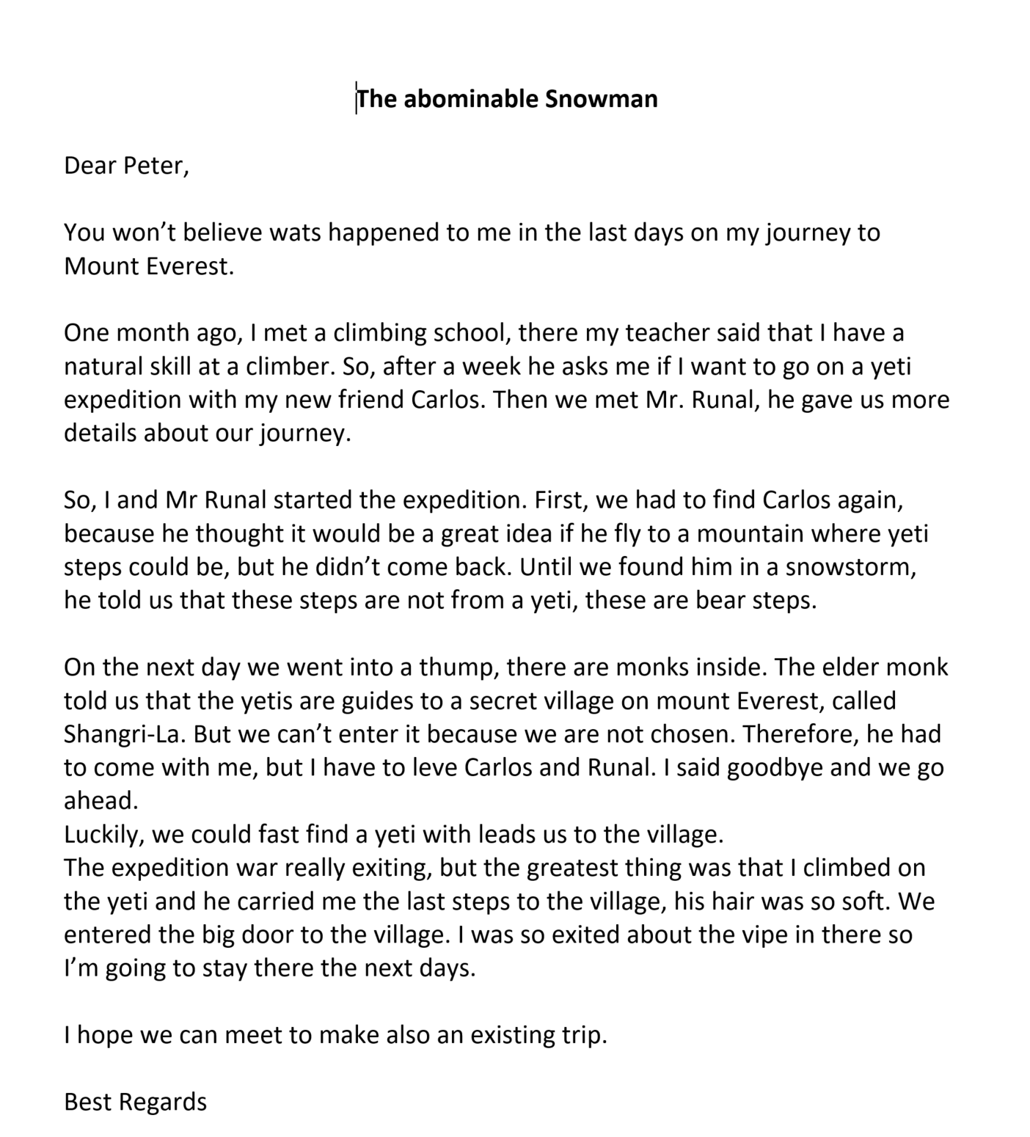
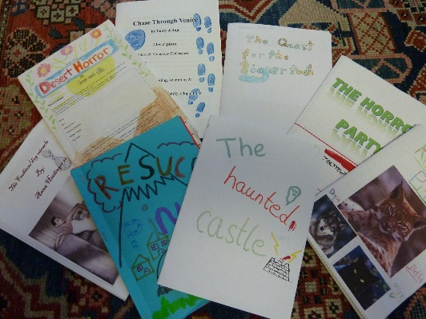
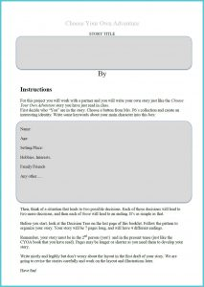
Letter to a friend (Assignment)
After reading the book and finding a good way out of the maze, write a letter to a friend telling him/her about your exciting and dangerous adventure in the last few days.
A more complex post reading assignment:
Write your own CYOA story. Follow the instructions in the booklet.
https://tinyurl.com/cyoa-writing

Slide 20

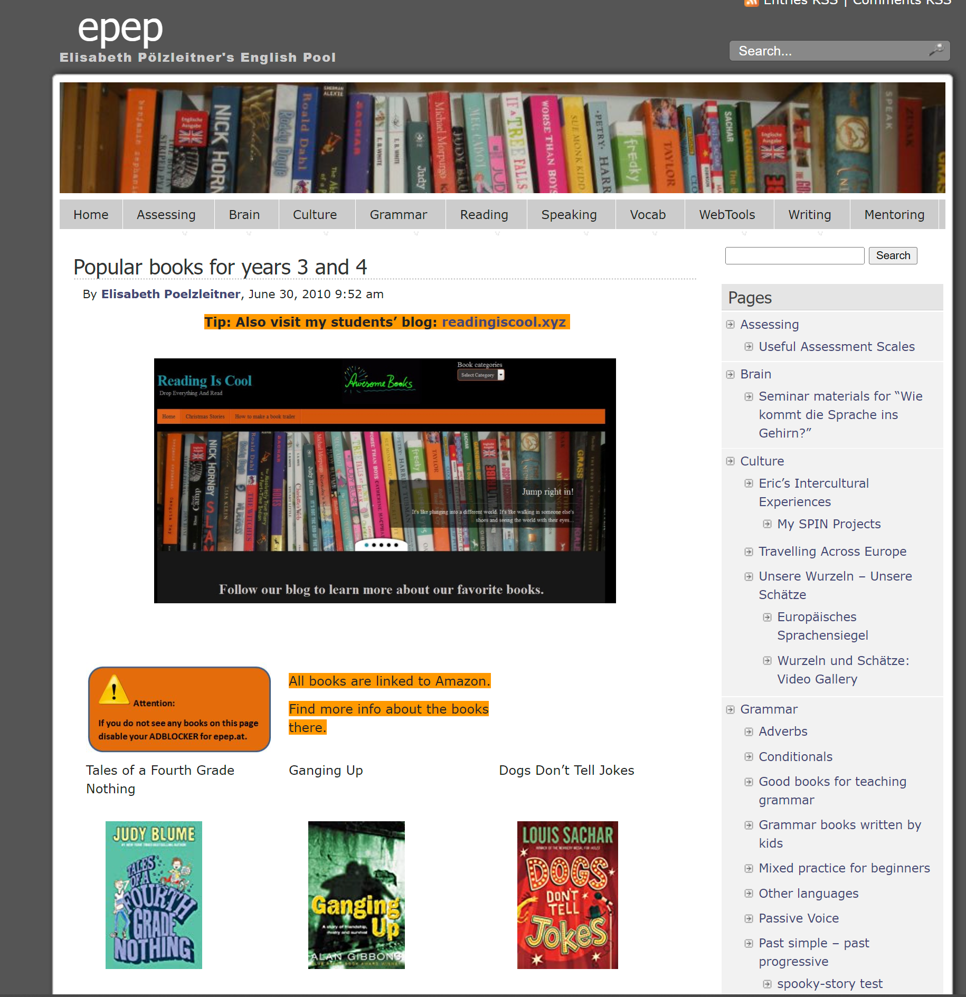
BREAKOUT Rooms zum Thema LESEN
15 min
Wählen Sie eine Schulstufe/ Alterststufe
    Beginners (year 1)
    Lower Intermediate (year 2-3)
    Intermediate (year 3-4)
Tauschen Sie Ihre eigenen Erfahrungen mit geeigneten Büchern für diese Altersgruppe aus und suchen Sie auf epep.at nach geeigneten Büchern.
Sammeln Sie auftretende Fragen um diese im folgenden Plenum zu diskutieren.

Slide 21
1. Klasse
Lesen im neuen Lehrplan der Unterstufe
Kompetenzbereich 2: Lesen
Die Schülerinnen und Schüler können
  • einfache Arbeitsanweisungen und Mitteilungen verstehen
  • sehr einfache Texte über vertraute Themen verstehen

Slide 22
First reading / Reading Diary – erster Eintrag
Kompetenzbereich 2: Lesen
Die Schülerinnen und Schüler können
  • einfache Arbeitsanweisungen und Mitteilungen verstehen
  • sehr einfache Texte über vertraute Themen verstehen
Draw a picture about the story. Label the picture. (Wortebene)
Quelle:
My first reading diary
Pölzleitner / Bergmann

Slide 23
First reading / Reading Diary – erster Eintrag
Kompetenzbereich 2: Lesen
Die Schülerinnen und Schüler können
  • einfache Arbeitsanweisungen und Mitteilungen verstehen
  • sehr einfache Texte über vertraute Themen verstehen
Kombination von Lesen und neuen sprachlichen Strukturen
Quelle:
My first reading diary
Pölzleitner / Bergmann

Slide 24
2. Klasse
Kompetenzbereich 2: Lesen
Die Schülerinnen und Schüler können
  • kurze einfache Geschichten, Briefe, Emails oder bebilderte Sachtexte verstehen
  • kurzen vertrauten Alltagstexten wichtige Informationen entnehmen

Slide 25
Reading Diary – year 2
Kompetenzbereich 2: Lesen
Die Schülerinnen und Schüler können
  • kurze einfache Geschichten, Briefe, Emails oder bebilderte Sachtexte verstehen
Kombination von Lesen und neuen sprachlichen Strukturen
Kompetenzbereich 4: Schreiben
Die Schülerinnen und Schüler können
  Aspekte des persönlichen Lebensumfeldes beschreiben (u.a. Personen, Orte, Pläne, Wünsche)
  die eigene Meinung ausdrücken und begründen
  einfache Geschichten und Gebrauchstexte (u.a. E-Mail, Mitteilungen) schreiben und dabei auch über vergangene und zukünftige Ereignisse berichten.
Quelle:
My first reading diary
Pölzleitner / Bergmann

Slide 26
4. Klasse
Kompetenzbereich 2: Lesen
Die Schülerinnen und Schüler können
• einfache klar strukturierte Jugendliteratur oder Sachliteratur mit befriedigendem Verständnis lesen Einstellungen (u.a. der handelnden Personen oder Autoren) erkennen
• einfache altersadäquate Texte verstehen und spezifische Informationen entnehmen

Slide 27
Beispiel: Lesen - Sprechen - Schreiben
Kompetenzbereich 2: Lesen
Die Schülerinnen und Schüler können
• einfache klar strukturierte Jugendliteratur oder Sachliteratur mit befriedigendem Verständnis lesen Einstellungen (u.a. der handelnden Personen oder Autoren) erkennen
• einfache altersadäquate Texte verstehen und spezifische Informationen entnehmen
In this project you will again choose an interesting book. This time you are going to work with a partner and read the book in class. These books are different: every few pages you will have to decide how you want to continue.
Discuss the advantages and disadvantages of each option with your partner.
Keep track of your decisions on your "decision tree" sheet. You need this so you do not get lost in the story.
Tip: Use your discussion phrases sheet. How many phrases can you use?
Mehr über Choose your own adventure

Slide 28
Letter to a friend (Assignment)
After reading the book and finding a good way out of the maze, write a letter to a friend telling him/her about your exciting and dangerous adventure in the last few days.
A more complex post reading assignment:
Write your own CYOA story. Follow the instructions in the booklet.
https://tinyurl.com/cyoa-writing

Slide 29
Reading –Speaking
3. oder 4. Klasse
  3. Klasse: über vertraute Themenbereiche erzählen und einfach (Buch-)Präsentationen halten
  4. Klasse: einfache Präsentationen zu vertrauten Themen, Büchern, Filmen oder Themen und Ideen von persönlichem Interesse halten
Choose a famous character that interests you
Read about this person’s life
Present the famous person to your classmates (museum displays)
https://tinyurl.com/who-was-instructions

Slide 30

Examples of the book presentations
Stephen Hawking: https://admin.flipgrid.com/manage/topics/19195358/videos/192638961
Jane Goodall
https://admin.flipgrid.com/manage/topics/19195358/videos/192639085

